Slide 1
Integração

Slide 2
Bem-vindo(a)!
Estamos felizes por fazer parte da equipe de pesquisadores do Núcleo de Excelência em Tecnologias Sociais - NEES

Slide 3
O NEES, grupo de pesquisa vinculado ao Instituto de Computação (IC) da Universidade Federal de Alagoas (UFAL), foi criado em 2011, a partir da inquietação dos professores e pesquisadores Ig Ibert Bittencourt e Alan Pedro da Silva em colaborar com a educação brasileira.
Ao longo dos anos, o grupo, que surgiu com o intuito de promover a redução da desigualdade, oferecendo mais oportunidades e mais aprendizados à população, amadureceu, e as várias experiências adquiridas permitiram que o NEES ampliasse seu escopo de atuação.
Atualmente, o Núcleo executa projetos por meio de Termos de Execução Descentralizadas (TEDs), em parceria com o MEC, SEB, FNDE, STIC e Ministério da Cultura, além de firmar acordos e convênios com estados e municípios para o desenvolvimento de tecnologias voltadas à educação.
Trabalhamos para impactar positivamente o ecossistema educacional brasileiro e promover a equidade na educação
‹#›

Slide 4
Timeline
Estrutura
organizacional
2023
A estruturação do Instituto ISA, 2024 - A estruturação do Jornada da Equidade, a estruturação do sistema educacional de El Salvador

Slide 5
Nosso Propósito
Equidade Educacional
‹#›

Slide 6
Nossos Valores
Princípios éticos
Valorizar relações alicerçadas sobre princípios éticos como integridade, honestidade e compromisso com a sociedade
Comunicação pública
Promover a comunicação pública, ampliando a percepção da sociedade sobre os impactos da transformação digital na educação.
Melhoria contínua
Buscar o aperfeiçoamento contínuo de nossos produtos e a excelência em nossos serviços, objetivando soluções inovadoras, personalizadas e otimizadas para todos os stakeholders.
Conhecimento científico
Primar pelo conhecimento científico e pelas evidências como alicerces para realização das nossas ações.
Qualidade
Prezar pela qualidade, eficácia e eficiência na definição de atividades e execução de tarefas.
Bem-estar
Proporcionar o bem-estar psicológico e o crescimento profissional dos seus membros
Transparência
Primar pela transparência nos processos institucionais, fortalecendo as relações de confiança com a sociedade.

Slide 7
Nossos Pilares
Nossos Pilares
Atuação
Com foco na inovação social e no potencial transformador da informática aplicada à educação, o NEES atua em quatro principais pilares:
Pesquisa Aplicada
Políticas Públicas Educacionais
Empreendedorismo Social
Educação e Comunicação Pública da Ciência e da Tecnologia
‹#›

Slide 8
Nossa Estrutura
Organizacional
‹#›

Slide 9
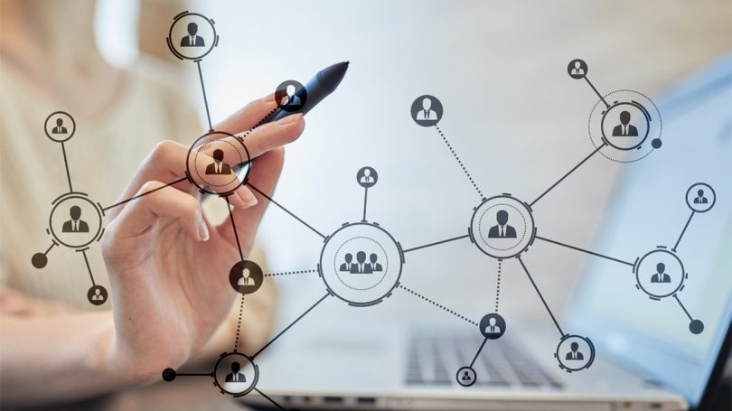
Funcionamento
O NEES funciona por meio de estrutura de Governança, a qual estabelece como instância máximas da instituição o Conselho Administrativo (CAD).
‹#›

Slide 10
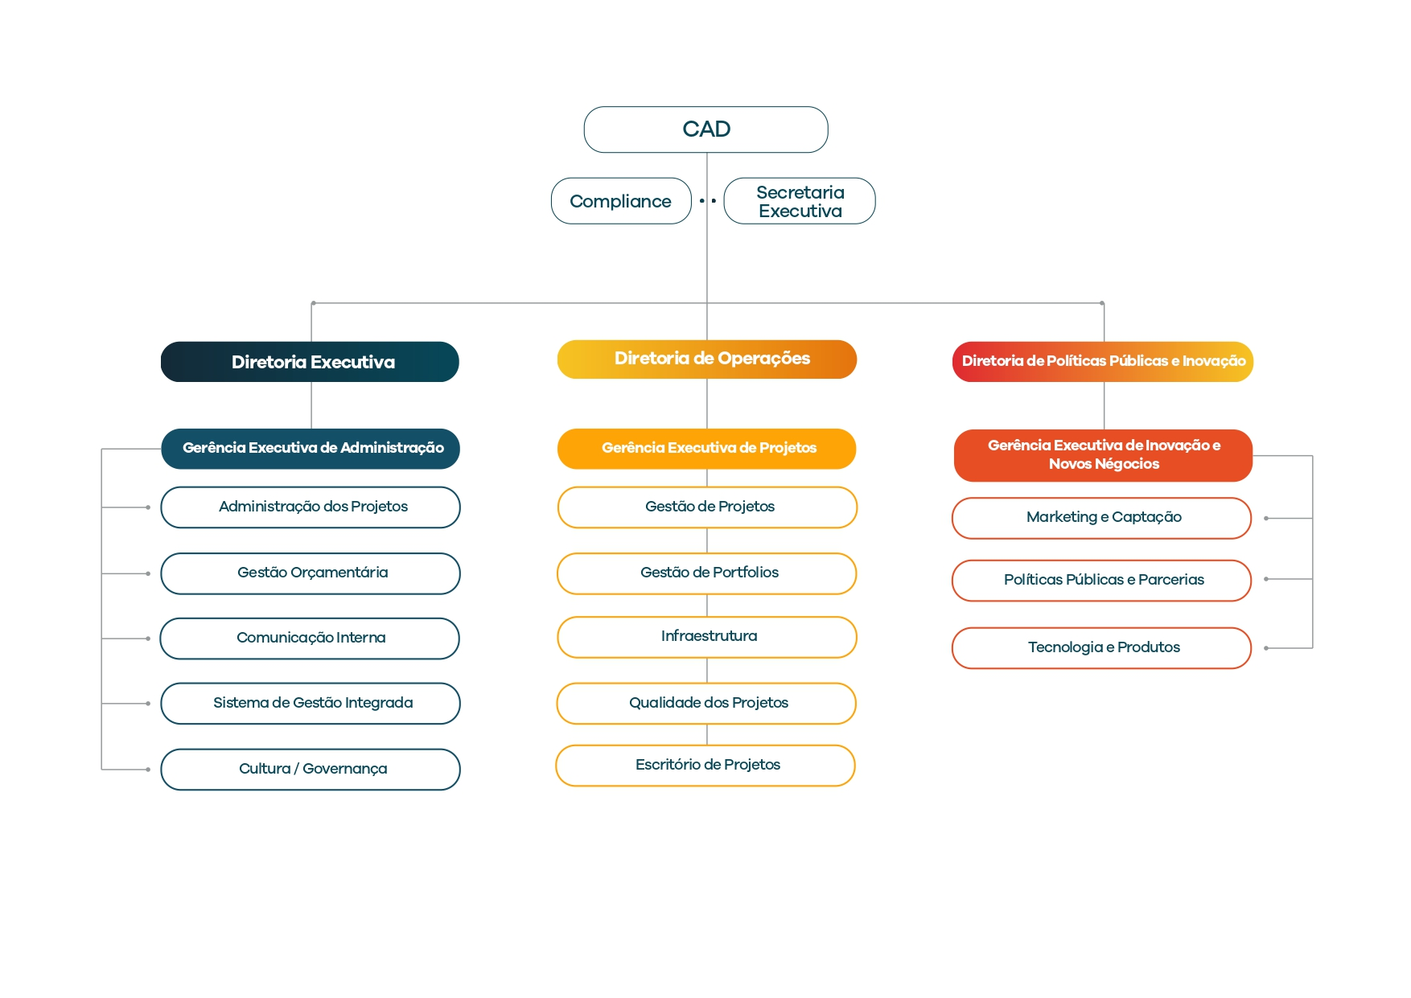

Slide 11
Principais serviços prestado pela Governança do NEES aos projetos executados
‹#›

Slide 12
Análise e Suporte na implantação de infraestrutura de Tecnologias
Inovação e patentes
Análise de Impacto
Compliance
Jurídico
Segurança da Informação e LGPD
Comunicação interna e externa
Recursos Humanos (banco de talentos e levantamento de competências)
Prospecção de parceiros
Desenvolvimento de Tecnologia Educacional e Inovação
Pesquisa científica
Gestão da qualidade e controle da qualidade de softwares

Slide 13
Somos um grupo formado por centenas de especialistas de diversas áreas, que trabalham
para gerar novos conhecimentos, elaborar estudos
e desenvolver soluções tecnológicas capazes de impactar positivamente educacional brasileiro.
Nosso Time
‹#›

Slide 14
Responsabilidade dos bolsistas do NEES
Exercer as atividades com atenção e atendendo aos requisitos das partes interessadas;
Manter os dados pessoais (endereço, telefone, whatsApp e e-mail) atualizados no Integra;
Participar dos treinamentos ofertados pelo Núcleo, que visem o aprimoramento de conduta, capacitação;
Manter seu superior imediato informado sobre todas as etapas decorrentes de afastamento por motivo de saúde ou acidente.
Zelar pelo bom clima organizacional;
Evitar atrasos nas entregas dos trabalhos;
Desenvolver as relações com clientes e fornecedores sempre em consonância como Código de conduta, observando a transparência, confidencialidade e combate à corrupção;
Manter sigilo absoluto sobre dados e processos. É preciso estar autorizado para passar informações a terceiros, ou para falar em nome do NEES para a Imprensa.

Slide 15
Responsabilidade dos bolsistas do NEES
A permanência dos bolsistas nos projetos do NEES está condicionada ao cumprimento dos requisitos de qualidade no serviço prestado, na realização de treinamentos previstos e na entrega das demandas. O não atendimento a esses critérios poderá resultar na suspensão da bolsa e, em casos mais graves, no desligamento do bolsista.
Além disso, a participação no processo de onboarding é obrigatória. A ausência injustificada também poderá acarretar o desligamento do bolsista.

Slide 16
Em Maceió/AL, o NEES conta com um laboratório, localizado no prédio do IC/UFAL, com capacidade para 30 pessoas. Para acessar a sala é necessário possuir vínculo com o Núcleo (bolsista/pesquisador/colaborador sem bolsa) e solicitar o credenciamento enviando e-mail para secretaria@nees.ufal.br.
Contamos, ainda, com um Lounge para pequenas reuniões, cuja solicitação de reserva deverá ser solicitada mediante envio de e-mail para a Secretaria
Em breve, será inaugurado o prédio do Observatório da Rede de Inovação para a Educação Híbrida.
Nosso espaço
é seu!

Slide 17
Integra
‹#›

Slide 18
O Núcleo de Excelência em Tecnologias Sociais (NEES) utiliza o sistema Integra (https://admin.nees.ufal.br), uma plataforma online que permite um gerenciamento integrado e eficiente dos projetos do Núcleo.
Principais funcionalidades do Integra:
✅ Gestão de bolsistas: controle de entrada e acompanhamento dos colaboradores.
✅ Solicitação de recursos: diárias, passagens e pedidos de compras centralizados no sistema.
✅ Acompanhamento administrativo-financeiro: monitoramento detalhado dos recursos e atividades de todos os projetos vinculados ao NEES.
O Integra é a principal ferramenta de apoio à gestão, promovendo transparência, agilidade e eficiência na execução dos projetos.
Integra

Slide 19
Centrais Administrativas
(https://admin.nees.ufal.br/centrais-administrativas)
‹#›

Slide 20
Central de Bolsas (central.bolsas@nees.ufal.br)
Raíssa Cavalcante Pinto (supervisora)
Emanuele de Andrade Silva Gusmão (vice-supervisora)
André Luis Viana Sampaio
Thaís Buarque de Souza Costa
Ana Luisa Ferreira Gomes
Suzana Barbosa dos Santos
Central de Compras (compras@nees.ufal.br)
Daniella Pontes Cirilo Araújo (supervisora)
Elisabelle Cavalcante Agostinho (vice-supervisora)
Isadora Barros Souto
Hugo Ricardo Moraes
Central de Processos (central.processos@nees.ufal.br)
Jouber de Lima Lessa (supervisor)
Fábio José Juvino
Central de Diárias e Passagens (cdp@nees.ufal.br)
Fernando de Oliveira Tenório Neto (supervisor)
Zayra Barboza Ferreira (vice-supervisora)
Amanda Gomes Filgueiras
Nossas Centrais

Slide 21
Evolução dos projetos
‹#›

Slide 22
TED 6412/2017 | 2017-2019
TED 7016/2018 | 2018-2019
TED 7482/2018 | 2018-2019
Sistema de Avaliações de Tecnologias
Educacionais - SATE 2.0
PNLD Interativo
PNEE
Desenvolvimento de ações vinculadas ao processo de avaliação do Programa Nacional do Livro e do Material Didático – PNLD da Secretaria de Educação Básica (SEB) do Ministério de Educação (MEC), através da realização encontros regulares de acompanhamento do processo de avaliação e formação, com posterior elaboração de Guias Interativos do PNLD 2019, PNLD Literário e Guia de Evidências Científicas.
"Especificação, modelagem, desenvolvimento, implementação e migração do novo sistema de avaliação de tecnologias educacionais de acordo com a nova política do Guia de Tecnologia Educacional da Secretaria de Educação Básica (SEB) do Ministério de Educação (MEC)"
TED 6879/2018 | 2018-2020
TED 7016/2018 | 2018-2019
Plataforma Evidências Educacionais
Guia de Evidências
Educacionais Interativo
"Desenvolvimento de ações vinculadas à nova política do Guia de Tecnologia Educacional da Secretaria de Educação Básica (SEB) do Ministério de Educação (MEC), objetivando a seleção e formação de avaliadores de tecnologias educacionais e efetivo uso de tais tecnologias por estados e municípios.
Concluído Em andamento Em tramitação Cancelado

Slide 23
TED 9707/2020 | 2020 - 2023
TED 10152/2020 | 2020 - 2022
PNLD Digital Baseado
Em Evidências
"Pensando na sua carreira profissional:
da concepção e desenvolvimento ao monitoramento baseado em evidências"
Desenvolvimento de um guia digital, além de prover um sistema de avaliação, catalogação e seleção de obras, material didáticos e recursos digitais das obras do PNLD
Criação de software para teste vocacional
TED 7672/2018 | 2017-2019
TED 9838/2020 | 2020 - 2023
TED 10320/2021 | 2021 - 2026
Plataforma Semântica de Gestão
Democrática de Atos Normativos
Gestão Integrada de Guias Digitais Interativos do PNLD
Inteligência Aumentada na Validação e Análise de Atributos de Materiais Didáticos e Recursos Digitais do PNLD
Construção e mapeamento de processos necessários para uma efetiva manutenção dos atos normativos, que sejam padronizados com os conselhos de educação (estaduais e municipais), com acompanhamento individual, de forma indexada e georreferenciada, para que as políticas públicas sejam acompanhadas e validadas a partir de evidências (USP)
"Disponibilização do Guia Interativo do PNLD Didático 2021 a 2023; Disponibilização do Guia Interativo do PNLD Literário 2023; Diretrizes para implementação do PNLD Digital integrado com Tecnologias Educacionais."
Execução das etapas de validação e análise de atributos de objetos do PNLD 2021 a 2028
Concluído Em andamento Em tramitação Cancelado

Slide 24
TED 10411/2021 | 2021 - 2025
TED 10659/2021 | 2021 - 2022
TED 10748/2021 | 2021 - 2025
Plataforma +PNE: Integrando Dados Conectados, Inteligência Artificial e Análise de Dados
Concepção e Especificação de um
Modelo de Precificação de Obras
Digitais no Contexto do PNLD
Desenvolvimento da Rede Brasileira de Ensino Híbrido
Planejamento, concepção, implementação e avaliação dos processos que subsidiam a manutenção, atualização e integração dos processos e sistemas necessários para o ecossistema computacional dos escopos vinculados à Plataforma Nacional de Planos de Educação +PNE e TC Educa
Concepção, testes e especificação de um modelo de precificação para obras digitais no contexto do PNLD 2023, envolvendo aspectos como: (1) identificação e classificação de componentes tecnológicos para adequada valoração das obras digitais; (2) identificação e classificação de componentes essenciais para o referencial de preço de uma dada obra digital;
Potencializar o ensino híbrido em todos os entes federativos do país por meio dos quatro pilares
TED 10523/2021 | 2021 - 2025
TED 10698/2021 | 2021 - 2023
Gestão do Conhecimento e Aprendizagem Organizacional do Programa Nacional do Livro e do Material Didático
Plataforma Adaptativa de Avaliação e Diagnóstico Pedagógico de Textos
"Desenvolver um modelo de Avaliação Textual, com foco principal em avaliação de redação de forma a garantir redução de custo e a sobrecarga gerada para os professores"
Identificação dos gargalos informacionais, planejamento de soluções, e otimização dos processos que subsidiam a integração dos diferentes sistemas e atores do ecossistema vinculados ao PNLD
Concluído Em andamento Em tramitação Cancelado

Slide 25
TED 10974/2022 | 2022 - 2024
TED 11476/2022 | 2022 - 2024
TED 11970/2022 | 2022 - 2025
Plataforma Inteligente para Acompanhamento Personalizado e Alerta Preventivo de Evasão e Abandono Escolar
Gestão Inteligente de Atores Educacionais da Escola com Dados Abertos Conectados
Observatório de Equidade Educacional
Concepção, construção, disponibilização e validação do Observatório da Equidade Educacional.
Apoiar a Secretaria de Educação Básica do MEC no desenvolvimento de soluções tecnológicas para promover o acompanhamento personalizado das aprendizagens e da trajetória escolar dos alunos da educação básica
Desenvolver uma solução de gestão inteligente, com alto potencial de adesão das escolas, para controle de frequência de alunos do ensino básico, visando o enfrentamento do abandono e da evasão escolar.
TED 10965/2022 | 2022 - 2025
TED 11470/2022 | 2022 - 2026
TED 11668/2022 | 2022 - 2023
Transformação Digital da Avaliação Pedagógica do PNLD:
Da Pesquisa à Inovação
Insumos de Qualificação de REDs
Modelo de Projeção
de alunos
Desenvolvimento e execução da etapa de análise dos insumos para qualificação dos recursos digitais do PNLD, especialmente para o apoio à etapa de negociação, conforme disposto no V do Art. 8 do Decreto No 9.099, de 18 de julho de 2017. Concepção de soluções inovadoras com apoio de tecnologia para tornar mais eficiente o processo de precificação das obras digitais adquiridas para o Programa.
Concepção de um modelo de projeção do alunado atendido de pelo Programa Nacional do Livro e do Material Didático – PNLD, por meio de modelo(s) estatístico(s) e de inteligência artificial
"Pesquisa, desenvolvimento, atendimento help-desk, inovação e transformação digital da avaliação pedagógica do Programa Nacional do Livro e do Material Didático."
Concluído Em andamento Em tramitação Cancelado

Slide 26
TED 12244/2023 | 2023 - 2028
TED 13169/2023 | 2023 - 2026
Inteligência aumentada para Predição do Alunado no Contexto do Programa Nacional do Livro e do Material Didático
Concepção e Implementação de uma Política de Governança de Dados da Educação do Brasil
Aperfeiçoar e validar um o modelo estatístico híbrido de aprendizado de máquina atualmente utilizado para a predição do número de alunos a serem atendidos pelo PNLD a cada ano letivo.
Aprimorar a qualidade e a segurança dos dados educacionais, ao mesmo tempo que promove a colaboração entre redes educacionais municipais, estaduais e do Distrito Federal de maneira conjunta com o governo federal.
TED 11981/2022 | 2022 - 2025
TED 949797 | 2022 - 2026
Observatório Nacional da Educação Profissional e Tecnológica
Plataforma de Streaming Público
Estruturar uma base de dados abertos e conectados nacionalmente sobre Educação Profissional e Tecnológica, com a implantação e extração de conhecimento utilizando o Soutec como ferramenta de auxílio para escolha e suporte do projeto de vida do aluno no contexto do ensino profissional e tecnológico através do Soutec.
Desenvolver e lançar uma Plataforma Pública de Acesso e Difusão de Conteúdos Audiovisuais Brasileiros Sob Demanda (Streaming), voltada para a disponibilização de produção audiovisual de realizadores brasileiros.
Concluído Em andamento Em tramitação Cancelado

Slide 27
TED 13246/2024
TED 14716/2024
TED 1999252/2024
Dashboards para os Guias Digitais Interativos do PNLD e Integração com os sistemas PNLD Digital e PNLD Avaliação
Mapeamento das Demandas e Otimização da Oferta de Vagas em Educação Infantil com Qualidade e Equidade
Soluções de Fomento Direto e
Indireto do Ministério da Cultura
Estabelecer um framework padronizado e interoperável de governança de dados para
instituições educacionais em todo o Brasil, que visa a operacionalizar a Lei no 14.129, de 29 de março de 2021 (Governo Digital), no âmbito da educação, e reduzir os enormes danos à nação apontados pelo TCU no Acórdão n° 391/2023.
Desenvolver uma plataforma integrada que apoie o mapeamento e a otimização da oferta de vagas na educação infantil, garantindo uma distribuição eficiente e equitativa dessas vagas, com foco especial nas crianças em situação de vulnerabilidade social.
Criação, aprimoramento ou desenvolvimento de soluções tecnológicas voltadas às atividades de Fomento Direto e Indireto do Ministério da Cultura, promovendo maior eficiência e segurança na gestão das políticas públicas.
TED 139141/2024 | 2064
Programa Pé-De-Meia:
Operação eficiente empregando a tecnologia para o processamento de dados educacionais massivos
Desenvolver, implementar e sustentar uma solução de gestão inteligente abrangente para o Programa Pé-de-Meia do governo federal, com foco na operacionalização eficaz e contínua do programa de incentivo financeiro-educacional, englobando estudantes tanto do ensino médio regular quanto da Educação de Jovens e Adultos (EJA).
Concluído Em andamento Em tramitação Cancelado

Slide 28
NEES em números
‹#›

Slide 29
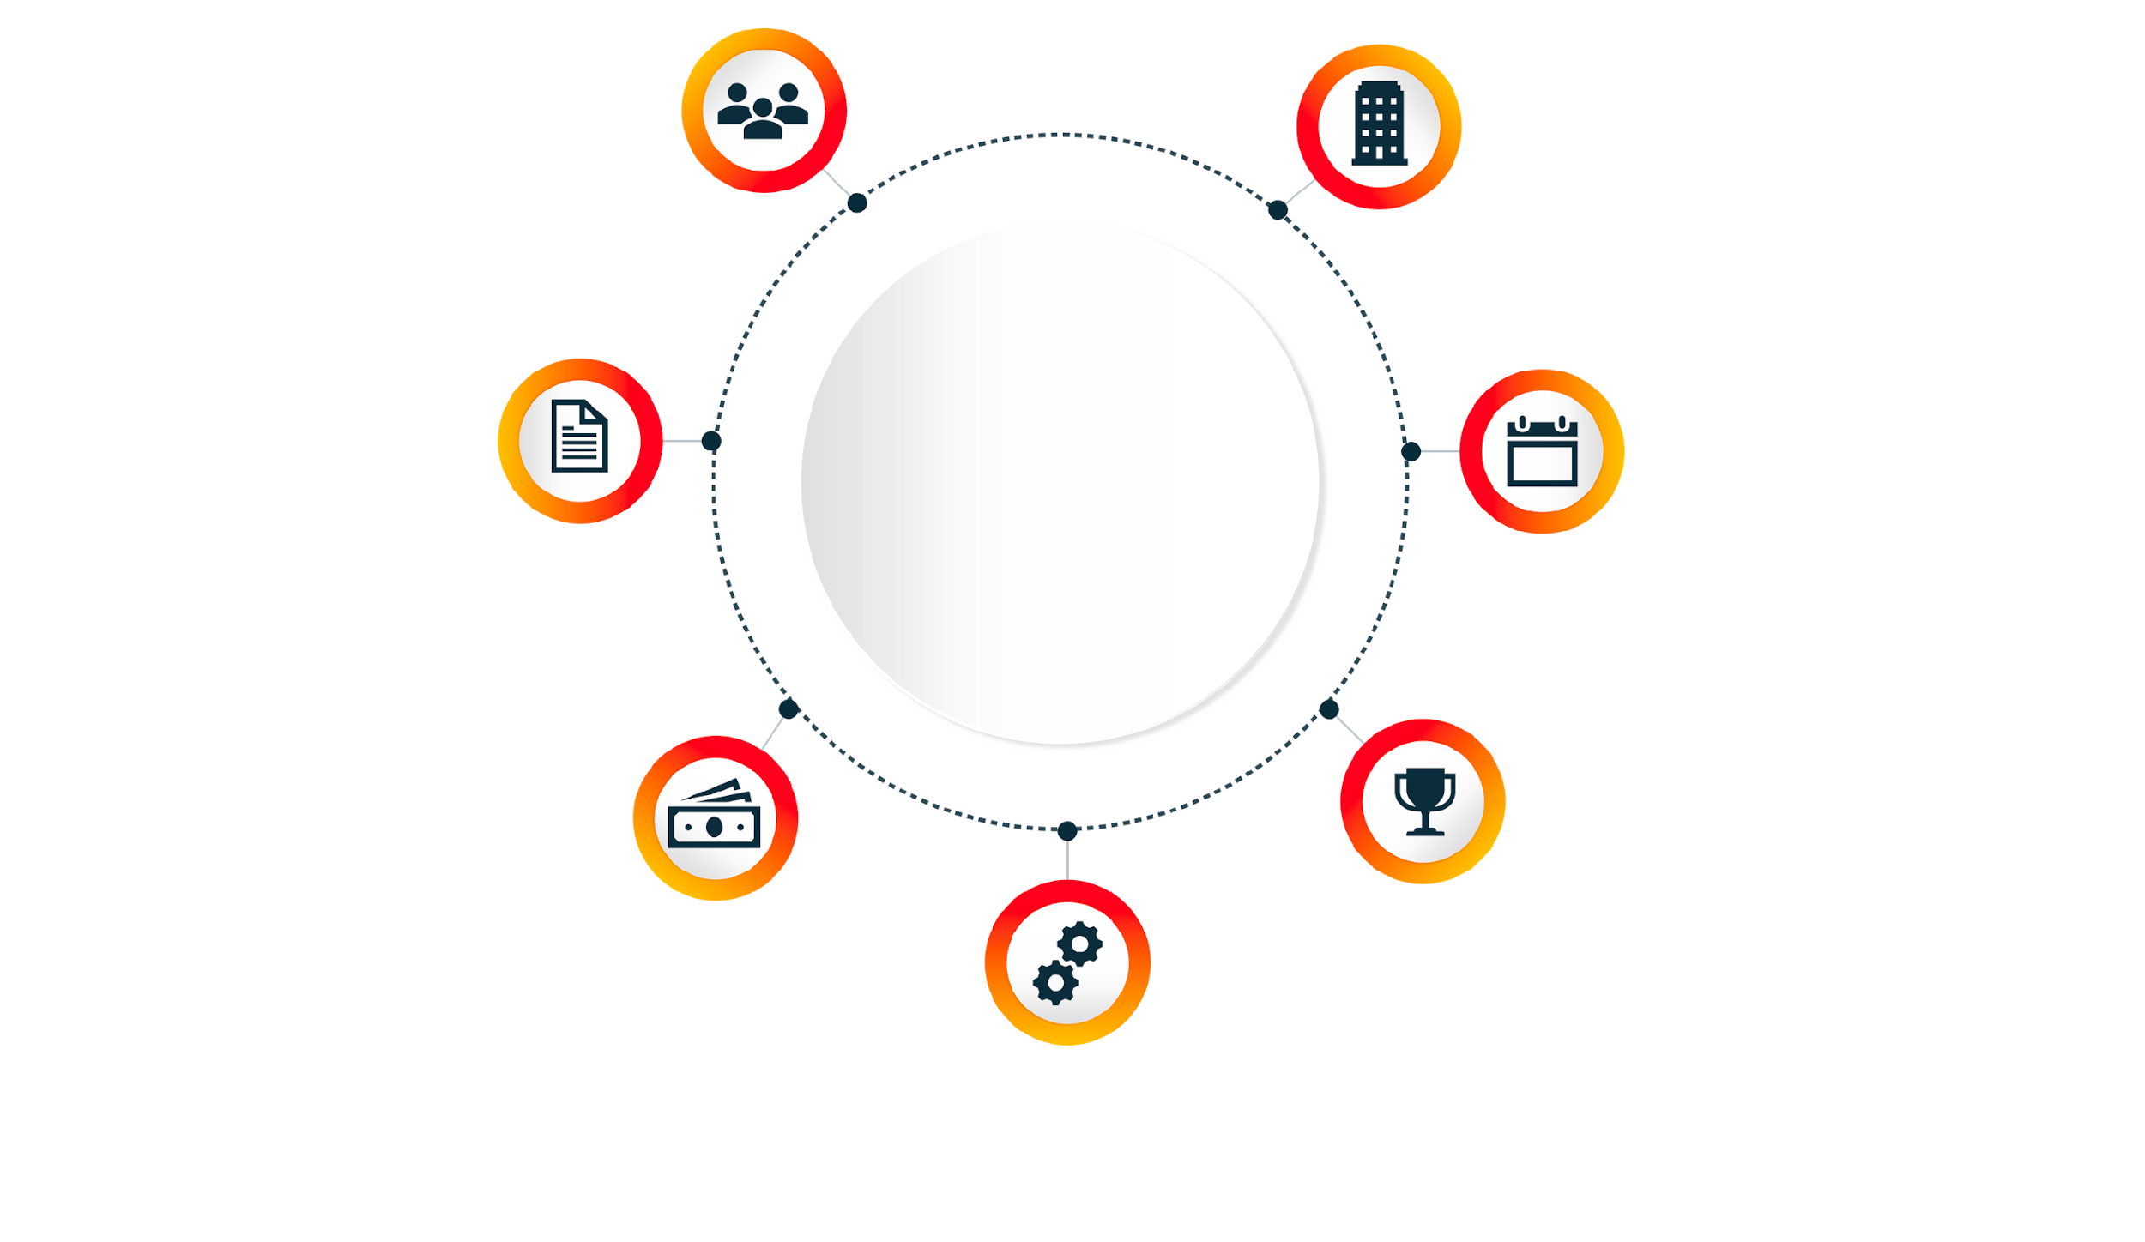
180.000+
700+
Escolas Impactadas
Colaboradores
5.000+
35+
Municípios
Parceiros Institucionais
30 milhões+
130+
Alunos Impactados
Prêmios recebidos
1 milhão+
Professores impactados

Slide 30
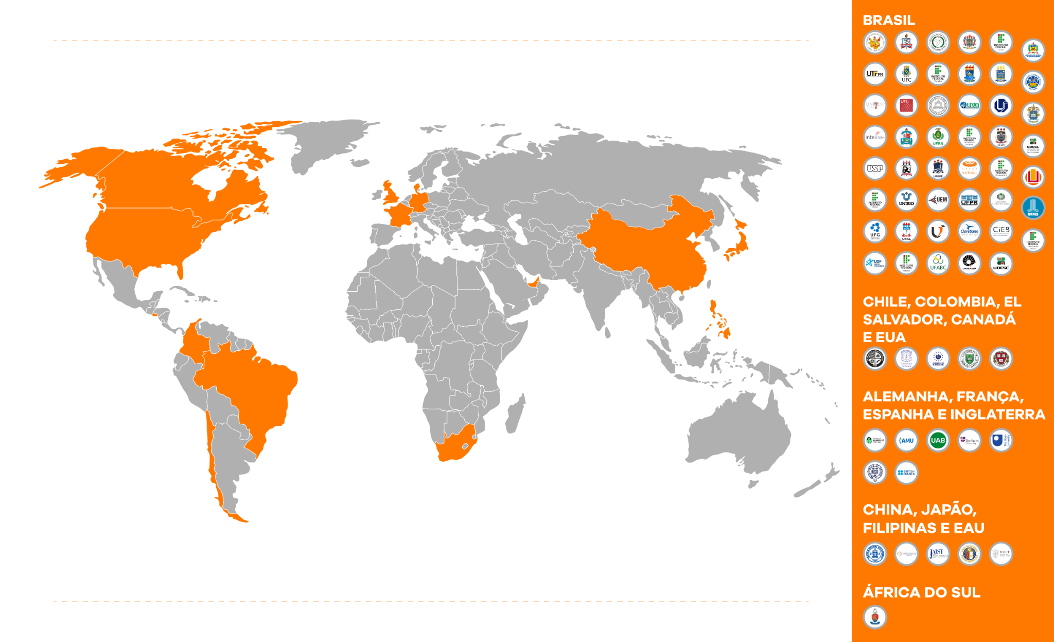
Rede de Universidades
e instituições parceiras

Slide 31
Obrigado!
WWW.NEES.UFAL.BR

